Slide 1
Решение задач.
В двух классах вместе 85 учеников ; в одном на 7 учеников больше , чем в другом . Сколько учеников в каждом классе?

Slide 2
Полезно сделать чертёж.
7
85

Slide 3
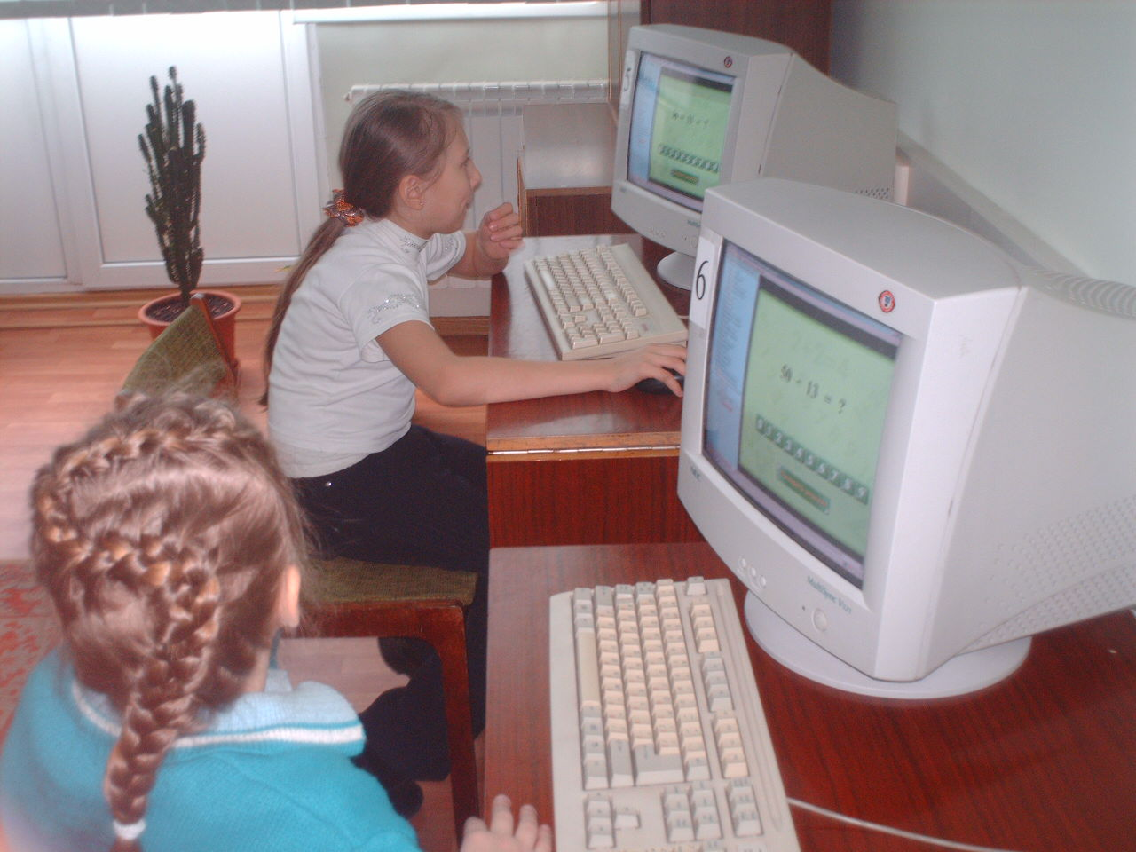
Думай!

Slide 4
Число учеников 1класса обозначим отрезком произвольной длины.
Тогда число учеников 2 класса обозначится отрезком меньшей длины ,так как во 2 классе на 7 учеников меньше.
По условию: в одном классе на 7 учеников больше ,значит в другом на 7 учеников меньше.
Так?

Slide 5
Размышляй дальше!
Имеем два неравных слагаемых .
Сумма двух слагаемых 85.
Если мы уравняем оба слагаемых по меньшему,
то есть по 2 классу ,то уменьшая одно из слагаемых на 7 единиц , должны 7 единиц отнять и от суммы
?+?=85
?+?=85-7
?+?=78
Понятно?

Slide 6
Запишем решение.
1) 85-7=78( уч .)- в двух классах ,если бы было поровну.
2)78:2=39(уч.)- в каждом классе.
3) 39+7=46(уч)-в том ,где на 7 больше.
Ответ:39 учеников,46 учеников.
Проверка.
?+?=85
39+46=85

Slide 7
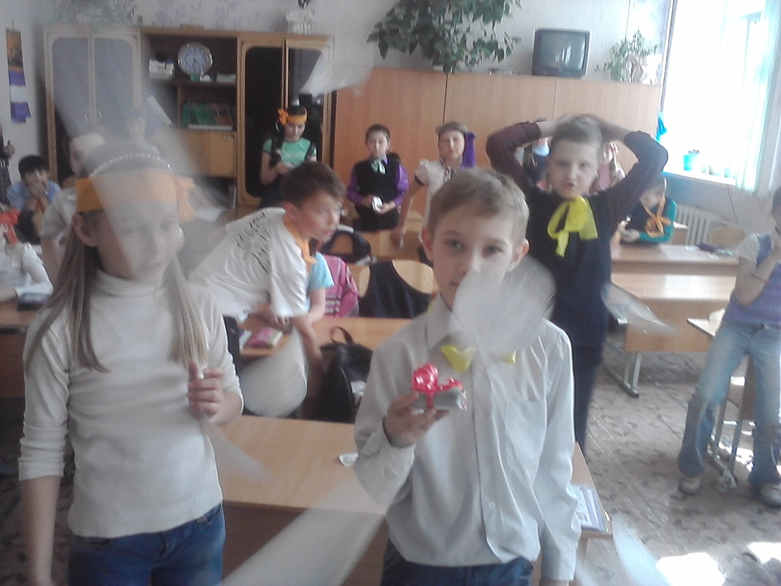
Будь терпеливым!
Автор.
Учитель МОУ «СОШ № 31»
г. Магнитогорска
Имбрякова Светлана Васильевна .

